Slide 1
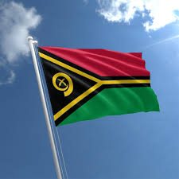


Slide 2
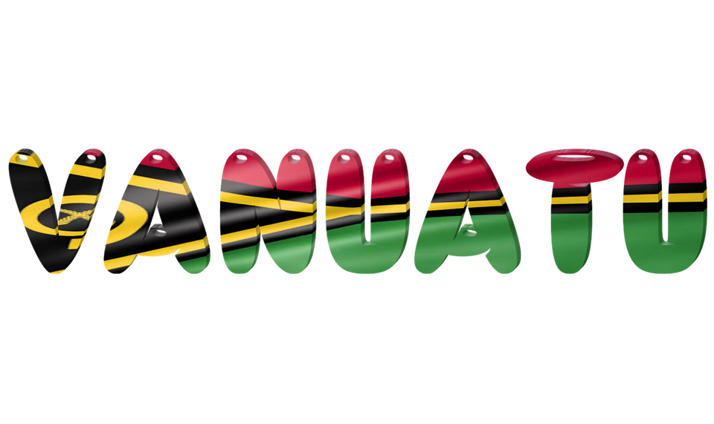

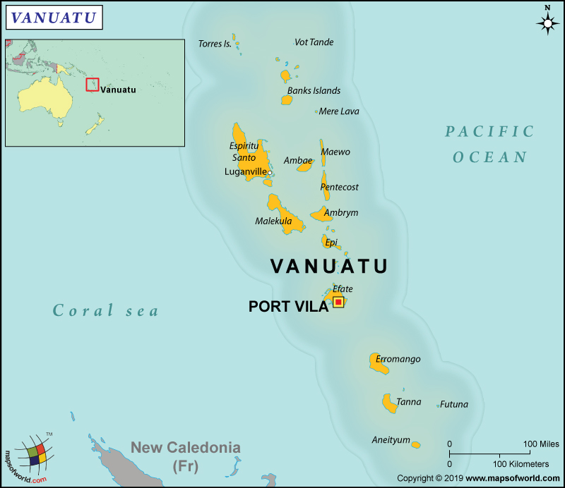
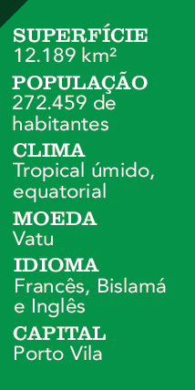

Slide 3
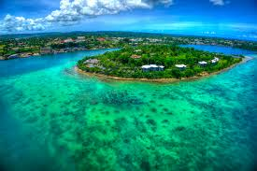
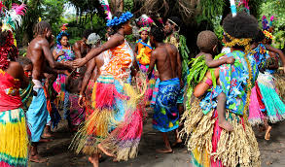
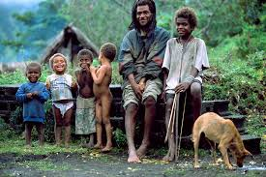
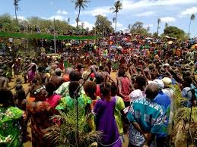
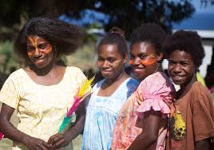
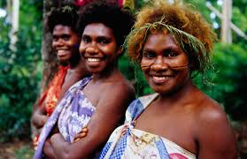

Slide 4
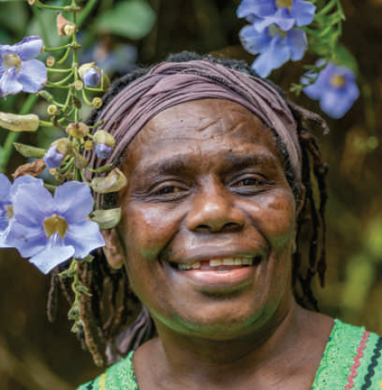
CARTAZ DO DIA MUNDIAL DE ORAÇÃO
Preparado pelo Comitê do DMO de Vanatu
5 de março de 2021

Slide 5
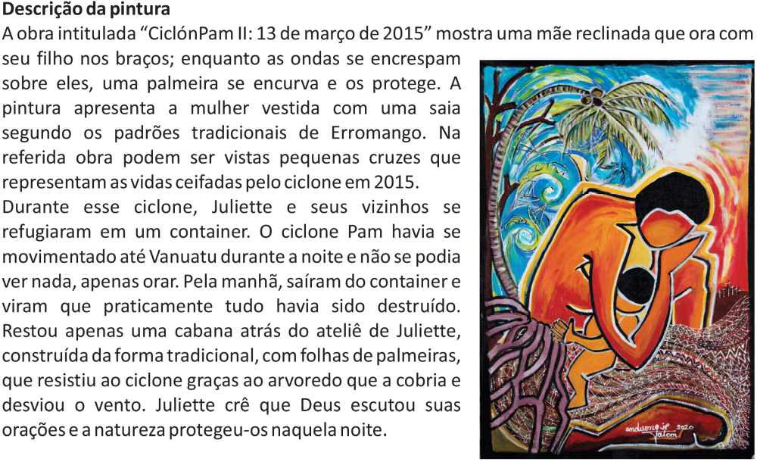
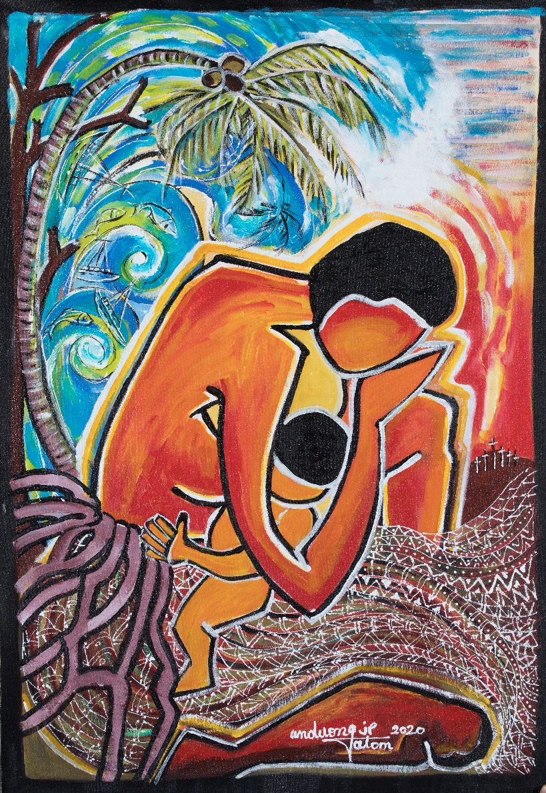
CARTAZ DO DIA MUNDIAL DE ORAÇÃO
Preparado pelo Comitê do DMO de Vanatu
5 de março de 2021

Slide 6

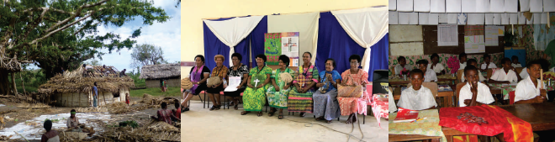

Bem-vindos e bem-vindas ao Dia Mundial de Oração de 2021, preparado pelas mulheres cristãs da República de Vanuatu. Congratulamo-nos com nossas irmãs e irmãos em todo o mundo em nome do Pai, do Filho e do Espírito Santo.
Boas vindas e saudação

Slide 7
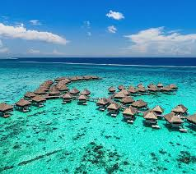
A maioria dos povos melanésios, mas também minorias de origem polinésia são a fonte da cultura, dos idiomas, dos valores tradicionais e da espiritualidade de Vanuatu.
As praias de areia preta e branca, os recifes de corais com peixes coloridos, os belos pássaros, as frutas e nozes da floresta, mostram as ilhas nas mesmas condições em que elas foram criadas, mesmo estando vulneráveis ​​a frequentes tempestades tropicais, terremotos, ciclones, tsunamis e vulcões ativos.
Boas vindas e saudação

Slide 8
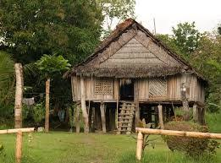
Cada ilha e cada vila costuma ter seu próprio chefe e estilo de governo, seus próprios deuses, sua própria linguagem e suas casas de palha feitas de folhas e árvores, usando machados de pedra. Mulheres e homens reunem-se na Farea (casa de reuniões da vila) para discutir os principais problemas.
Vanuatu é um pequeno país localizado no Oceano Pacífico Sul, uma república formada após a independência em 1980 de um governo de dominação francesa e britânica. Hoje, Vanuatu agita orgulhosamente sua bandeira e seu brasão de armas para que todos possam ler “Com Deus nós estamos”.
Boas vindas e saudação

Slide 9
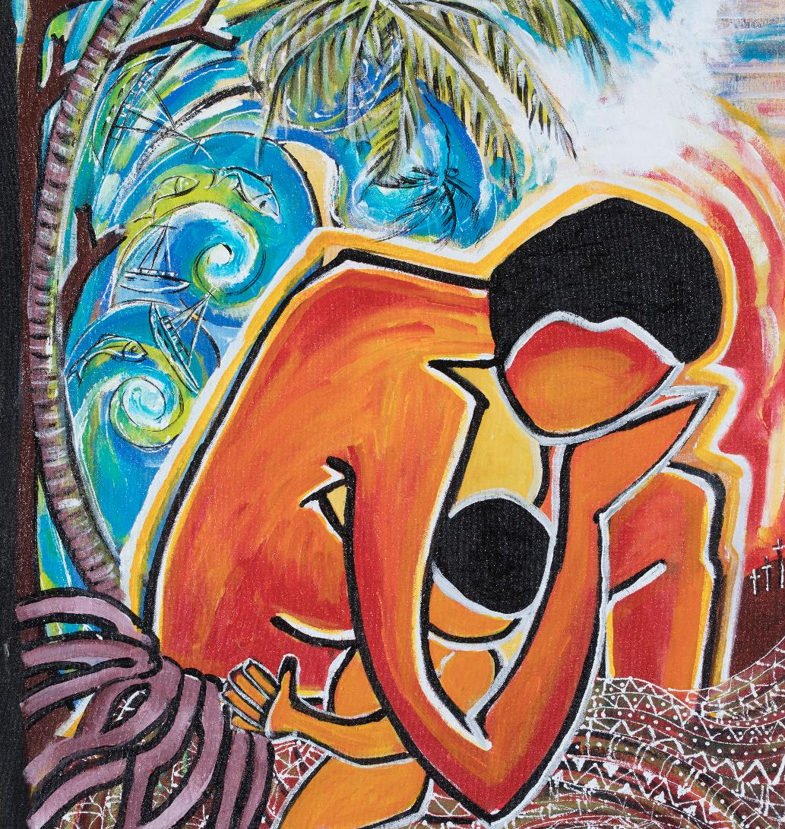
Hino:
Canção de Saudação
Composta na Oficina Preparatória do DMO por membros do Comitê Nacional de Vanuatu do DMO para o programa de 2021. © WDPIC (Comitê Internacional do DMO)

Slide 10
Vamos ler juntos as palavras de adoração, como está nos primeiros versículos do Salmo 127.
“Se o Senhor não edificar a casa, em vão trabalham os que a edificam; se o Senhor não guardar a cidade, em vão vigia a sentinela”.
Todos: Felizes são os que confiam no Deus que constrói a casa. Sejamos um deles! Amém.
Convite à Adoração

Slide 11
Hino:
Ouvindo as vozes de Vanatu
Composta na Oficina Preparatória do DMO por membros do Comitê Nacional de Vanuatu do DMO para o programa de 2021. © WDPIC (Comitê Internacional do DMO)

Slide 12
Sejamos gratos pelas grandes coisas que Deus tem feito.
Santo, Santo, Santo, Deus Criador dos céus e da terra e tudo o que há neles. Deus está presente na história de seu povo desde ontem até hoje. Amado Deus, em quem Vanuatu se apoia, nós te adoramos.
Obrigado pela comunhão entre nós e as irmãs de todo o mundo reunidas neste Dia Mundial de Oração.
Obrigado pelas grandes e maravilhosas coisas em nossas vidas e em nossas nações. Tu nos concedes autoridade, sabedoria, conhecimento e entendimento para cuidar de todas as belas ilhas e países.
Obrigado pelas terras férteis, pelo ar fresco, ambiente limpo, sol brilhante, mar azul e águas tranquilas das ilhas Vanuatu.
Oração de Ação de Graças

Slide 13
Obrigado pela doce melodia dos pássaros, pelo som dos animais terrestres e pelo mistério dos peixes no mar e nos rios. Obrigado pelas cachoeiras que derramam suas águas e nos declaram serenamente a tua grandeza e poder.
Obrigado pelo som das crianças cantando, rindo, gritando e pelas orações e canções dos velhos e jovens. Tudo isso manifesta a alegria do teu amor.
Todos: Louvores, glória e honra estejam somente contigo para sempre. Deus que dá a vida, recebe nosso louvor.
Oração de Ação de Graças

Slide 14
Confessemos a Deus, que é fiel e justo para nos perdoar (1 João 1: 9).
Nosso Pai do céu, santificado seja o teu nome, estamos diante de tua casa da graça para confessar nossos pecados. Confessamos que ouvimos tua palavra, mas não a cumprimos. Freqüentemente, fazemos as coisas que não devemos fazer e deixamos por fazer as coisas que devemos fazer.
Enfrentamos adversidades e desafios em nossos lares e nações. Tentamos construir nossas casas, pensando que estamos construindo de acordo com as palavras de Jesus Cristo, mas na verdade construímos na areia. Nós queremos ser transformados. Restaura-nos de novo para fazer o que é certo e justo.
Oração de Confissão

Slide 15
Deus Criador, nós confessamos que poluímos o meio ambiente e prejudicamos as criaturas do mar jogando lixo em seus habitats. Colocamos em risco a vida marinha e arruinamos os meios de subsistência sustentáveis. Nós sabemos que podemos mudar isso. Confessamos, lamentamos e nos comprometemos a cumprir o mandato de ser bons mordomos de tua criação.
Obrigado pela doce melodia dos pássaros, pelo som dos animais terrestres e pelo mistério dos peixes no mar e nos rios. Obrigado pelas cachoeiras que derramam suas águas e nos declaram serenamente a tua grandeza e poder.
Obrigado pelo som das crianças cantando, rindo, gritando e pelas orações e canções dos velhos e jovens. Tudo isso manifesta a alegria do teu amor.
Todos: Ó Deus, ouve as nossas orações.
Oração de Confissão

Slide 16
Deus está procurando uma casa para morar. Qual é a casa que vocês construiriam para mim? (Isaías 66: 1)
Nós chegamos humildemente diante de ti e oramos para que tu nos concedas o teu Espírito de sabedoria e conhecimento. Ensina-nos a discernir a verdade. Conduze-nos e guia-nos para vivermos de uma maneira que seja agradável e aceitável a ti.
Humildemente nos oferecemos para ser uma casa em que tu possas habitar. Pelo poder da tua palavra, transforma as nossas vidas e as nossas nações. Faze-nos como uma família de justiça e paz.
Todos: Deus gracioso, aceita nosso compromisso.
Oração de Compromisso

Slide 17
Meu nome é Rhetoh. Eu sou a segunda filha de uma família de oito. Saí da escola no final do sexto ano, pois não havia dinheiro para continuar meus estudos. Minha família só tinha condições de educar meu irmão mais velho, e não eu, pois eu sou a segunda filha e mulher.
Um dia ouvi dizer que havia aula de costura para meninas em um centro local. Eu me inscrevi e fui aceita, mas meu pai não tinha dinheiro para pagar as taxas. Fiquei desanimada, pois não tinha meu próprio dinheiro para pagar meus estudos.
Eu sinceramente desejava melhorar minha educação, pois não havia oportunidade no sistema escolar formal. Então voltei minha atenção para a igreja, para preencher meu desejo de aprender. Entrei para o grupo de jovens, participei de estudos bíblicos e depois me envolvi com o ministério das mulheres. Com essa determinação e fé em Deus, encontrei maneiras de me educar e adquiri habilidades para ganhar a vida e sustentar minha família.
Agora, faço artefatos e os vendo nos Mercados de Mamas, onde outras mulheres como eu, com pouca instrução, podem ganhar a vida com essa nova habilidade.
Ouvindo as vozes de Vanatu

Slide 18
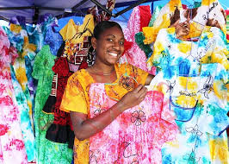
Eu cuido da minha família com a qual Deus me abençoou. Meu marido e eu temos três filhos. Eu louvo a Deus pelas bênçãos sobre a minha vida. Agradeço a Deus por ser a fonte da minha força e por me ajudar a colocar em prática o que aprendi. Tornei-me forte e sábia no Senhor.
Ouvindo as vozes de Vanatu

Slide 19
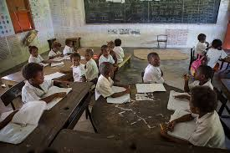
Em Vanuatu, muitas crianças nas áreas rurais andam longas distâncias para ir à escola. Algumas até precisam sair de casa e frequentar o internato ainda quando são muito pequenas. A educação para todos não é obrigatória. O sistema escolar é em francês ou inglês.
Bislama é uma linguagem aprendida para superar as barreiras de comunicação na cidade, mas nas áreas rurais as pessoas também têm seus próprios dialetos. O acesso igual para meninos e meninas que frequentam a escola ainda está em andamento.
Ouvindo as vozes de Vanatu

Slide 20
Meu nome é Mothy. Meu irmãozinho e eu crescemos em uma casa de mãe solteira. Quando minha mãe se casou novamente, ela nos deixou com nossos avós.
Depois que meu pai se casou novamente, ele nos levou para morar com sua nova família. Depois que nossa madrasta deu à luz a seus filhos, sua atitude em relação a nós mudou completamente.
Com mais filhos para alimentar e sem espaço na casa para todas as crianças, tive que encontrar minha própria comida nas ruas e dormir do lado de fora da casa em um barraco. Usei um velho saco de copra como cobertor para me proteger do frio.
Certa vez, eu conheci alguns cristãos que me disseram que Deus me amava. Eu não conseguia entender esse tipo de amor no meio do meu sofrimento, mas decidi confiar. Eu confiava que Deus cuidaria de mim, mesmo que minha família não estivesse me abrigando. Essa confiança cresceu dentro de mim e se tornou o fundamento da minha vida. Sou forte em minha fé cristã e compartilho minha história de que devemos confiar em Deus e em sua provisão.
Ouvindo as vozes de Vanatu

Slide 21
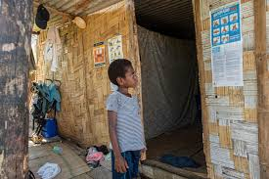
Hoje, oro por aquelas crianças que como eu, cresceram quase sozinhas. Que possam saber que Deus as ama e oro para que um lar para crianças possa ser providenciado em todos os países do mundo.
Ouvindo as vozes de Vanatu

Slide 22
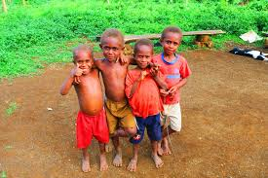
O crescimento estimado da população de Vanuatu é um dos mais altos da região do Pacífico. A desnutrição é uma preocupação nas áreas rurais e urbanas. Embora a tradição de cultivar alimentos orgânicos em jardins seja forte, as indústrias alimentícias de leite em pó e comida não saudável estão tendo acesso aos bebês e crianças.
Ouvindo as vozes de Vanatu

Slide 23
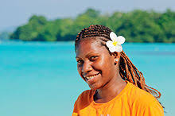
Meu nome é Jacklynda. Eu venho de uma vila rural. Desde pequena, sonhava trabalhar na área de turismo em Port Vila. Eu viajei para Port Vila, para conseguir um emprego em hotelaria, mas não tenho o treinamento para conseguir o emprego que sonho.
Não tenho família aqui, por isso estou morando nos arredores da cidade. Não tenho dinheiro para acomodação adequada, comida, ou para retornar à minha aldeia. Sei que esse não é o plano que Deus tem para mim, mas não sei o que fazer.
Oro para que a área rural de Vanuatu seja valorizada e os jovens encontrem as oportunidades que procuram em suas próprias comunidades. Creio que Deus providenciará condições para que os jovens cresçam e contribuam para o bem-estar de Vanuatu.
Ouvindo as vozes de Vanatu

Slide 24
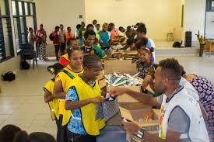
Com 75% da população em áreas rurais com poucas opções de emprego, os jovens precisam migrar para áreas com melhores oportunidades econômicas. Eles vêm com instrução mínima e sem nenhuma habilidade para permitir que obtenham emprego na cidade.
O alto desemprego entre os jovens cria uma geração que não vê futuro, o que é uma grande perda para o país. Há necessidade de políticas e programas para a melhoria da área rural, onde os jovens possam permanecer na comunidade para serem educados e conseguirem emprego.
Ouvindo as vozes de Vanatu

Slide 25
Palavra:
Vamos ouvir a palavra de Deus de acordo com o Evangelho de Mateus, capítulo 7, versículos 24-27

Slide 26
O texto principal da Bíblia para o programa de Vanuatu vem da parte sobre os ensinamentos de Jesus, com instruções sobre como entrar no reino dos céus.
O final do capítulo 7 conclui o ensino iniciado no capítulo 5, o Sermão da Montanha. É muito importante ter em mente contextualizar o que Jesus disse sobre suas palavras a serem ouvidas e colocadas em ação (v 24). Não é uma instrução vazia; por trás disso está o entendimento completo do ministério de Jesus e do reino dos céus.
Vamos relembrar as palavras de Jesus (Mateus 5: 1-11), sobre as quais devemos agir para ser uma testemunha sábia das bênçãos de Deus.
Ouvindo a Palavra de Deus

Slide 27
Jesus estava preocupado com a multidão que foi para a montanha ouvir a palavra de Deus para viver uma vida melhor. Eles estavam com fome e com sede. Todos os ensinamentos nos capítulos 5 a 7 de Mateus deliberaram sobre duas coisas - ouvir e agir ou ouvir e fazer. Os resultados que virão dependem das escolhas feitas e das ações tomadas. As palavras finais de Jesus em seus ensinamentos na Montanha foram uma história de comparação.
O construtor sábio estava seguro, enquanto o tolo perdeu a casa. O sábio agiu de acordo com as palavras de Jesus, enquanto o tolo não. Vamos considerar isso cuidadosamente antes de tomar nossas próprias decisões na vida.
Ouvindo a Palavra de Deus

Slide 28
- Jesus usou dois verbos para apontar a conclusão de seu ensino - ouvir e agir (24, 26).
Como você se sente sobre isso? O que os verbos lembram a você?
Como é ser uma pessoa sábia ou tola em seu contexto?
Você fica admirado com o ensino de Jesus assim como as multidões ficaram (7:28)?
Ouvindo a Palavra de Deus

Slide 29
Vamos nos levantar e construir nosso lar, nossas nações e o mundo com base nas palavras de Jesus, que nos lembrou da regra de ouro:
“Tudo quanto, pois, quereis que os homens vos façam, assim fazei-o vós também a eles; porque esta é a Lei e os Profetas” (7:12).
Este é o nosso firme fundamento. Este é o princípio básico de nossa mensagem hoje.
Ouvindo a Palavra de Deus

Slide 30
Oferta
Hino:
Certamente a bondade e a misericórdia me seguirão
(Salmo 23:6)
Atribuído a John W. Peterson (1958) e Alfred B. Smith (1958). @ 1958 Singspiration (ASCAP) Admin. por música Brentwood-Benson.

Slide 31
Deus gracioso, nós te agradecemos e te adoramos por todas as bênçãos que tu derramaste sobre nós, família, amigos, lar, comida e água.
ós te louvamos por nos levar a ser criativos e capazes de sustentar nossas famílias.
Nós te oferecemos uma pequena parte dessas bênçãos de dinheiro e serviço. Nós a dedicamos ao Dia Mundial de Oração para que compartilhe essas ofertas com as comunidades em necessidade localizadas aqui e ao redor do mundo. Em nome de Jesus, amém.
Oração de Agradecimento

Slide 32
Vamos nos unir em oração com Vanuatu e o mundo.
Deus Eterno, Deus em quem Vanuatu se apoia, pedimos que tu nos ajudes a permanecer em paz nos países e nas famílias. Nós entregamos os líderes e o povo de Vanuatu em tuas mãos sábias.
Queremos resistir às forças das injustiças presentes nos nossos países. Dá-nos essa autoridade sobre nossas ilhas e nações.
Nós oramos para que possamos viver em união, amor e paz no contexto da diversidade étnica e cultural de Vanuatu e de muitos outros lugares ao redor do mundo.
Todos: Une-nos em amor, paz e alegria.
Orações por Vanatu e o Mundo
Oração de Intercessão

Slide 33
Nós lembramos as pessoas que vivem em lugares propensos a desastres naturais e riscos de ciclones, furacões e vulcões.
Nós elevamos as nossas preocupações por aqueles que são escravizados pelos vícios.
Todos: Deus Todo-Poderoso proteje as comunidades de desastres e sofrimento. Cura as almas das pessoas e faze-as sentirem o teu amor.
Orações por Vanatu e o Mundo
Oração de Intercessão

Slide 34
Oração:
Pai Nosso

Slide 35
Hino:
Senhor, despede-nos com tuas bênçãos
Atribuído a John Fawcett, Domínio Público.

Slide 36
Agradecemos a presença de Deus em nós e conosco. Deixe Deus guiá-lo, conduzi-lo, restaurá-lo e curar sua nação. Que a vontade de Deus seja feita em sua casa como no céu.
Lembre-se ao sair que todo aquele que ouvir as palavras de Jesus e agir de acordo com elas será uma pessoa sábia e a sua casa suportará as inundações.
Vá e construa a sua casa de acordo com as palavras de Jesus.
Vá para casa com essas bênçãos no nome maravilhoso de Jesus Cristo, nosso Senhor e Rei.
Todos: Este é o nosso firme fundamento - seguiremos a Jesus, que é o caminho, a verdade e a vida. Amém.
Envio e Bênção

Slide 37
Hino:
Agora para ele
Letra e música de David W. Morris, 1986, @ por Integrity`s Hosanna! Music. Admin por Capitol CMG Publishing.

Slide 38
Projeto Missão Vida: Porto dos Gaúchos – Mato Grosso
Esse projeto atende, aproximadamente, 80 crianças entre 4 a 12 anos de idade, onde muitas delas encontram-se em vulnerabilidade social, vítimas de abandono, violência, pais presos, mães que precisam sustentar a família, e, também, crianças que vem encaminhadas por órgãos de proteção. Elas permanecem no contra turno escolar. Além disso, são trabalhadas ações educativas, lúdicas, socialização, cidadania, reforço escolar, complementação alimentar, saúde física e mental, atividades de artesanatos entre outras, coordenadas pela equipe de cuidadores e da coordenadora.
Projeto Criança Feliz: Avaré – São Paulo
Esse projeto tem por finalidade oferecer assistência social às crianças, adolescentes e suas respectivas famílias em situação de vulnerabilidade. Além de desenvolver atividades socioeducativas que estimulam o fortalecimento dos vínculos familiares e comunitários, com caráter preventivo e proativo, pautado na defesa de direitos e no desenvolvimento de capacidades e potencialidades. Ainda capacitar, profissionalizar e dar suporte necessário para esse público obter a sua própria renda, além de oferecer alimentação saudável e sustentável a todas as famílias pobres participantes e outras da comunidade ao entorno. Através da oficina de panificação pretendem estimular uma reflexão por parte dos envolvidos no tocante a importância de se empenhar valores para o seu crescimento profissional e pessoal.
Projetos Dia Mundial de Oração 2021

Slide 39
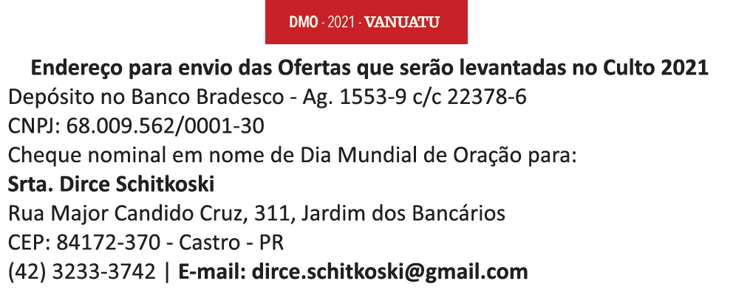
Diaconia: prática solidária e acolhedora: Alta Floresta- Mato Grosso
Esse projeto atende dois programas, sendo um de enxovais para bebês e outro de pães solidários. Visa à vida de pessoas ameaçadas pela fome e subnutrição, onde são feitos pães e entregues para as famílias cadastradas, que, às vezes, não tem o alimento diário. Ainda o auxílio mensal às mulheres que estão em período de gestação e necessitam de enxovais e material de higiene para os seus bebês. Sendo assim, a prática solidária fortalece pessoas e grupos em situação de vulnerabilidade social e se compromete com paz, justiça, reconciliação e vida digna.
Projetos Dia Mundial de Oração 2021

Slide 40


Este material faz parte do culto e recurso educacional para a celebração anual do DMO de 2021.
Para mais informações, por favor, contate: Comitê do Dia Mundial de Oração Brasil
www.dmoracao.comunidades.net ou dmobrasil@yahoo.com

